Slide 1


AI History and Perspective
张江
北京师范大学系统科学学院教授
集智俱乐部、集智学园创始人
集智研究中心理事长
更多“人工智能 & 复杂系统”的知识，请关注官网：campus.swarma.org
Notes:
封面

Slide 2
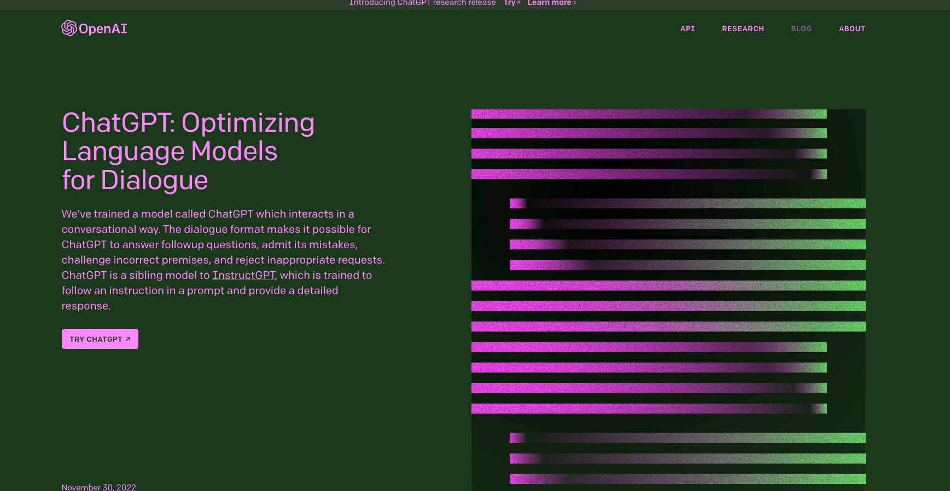
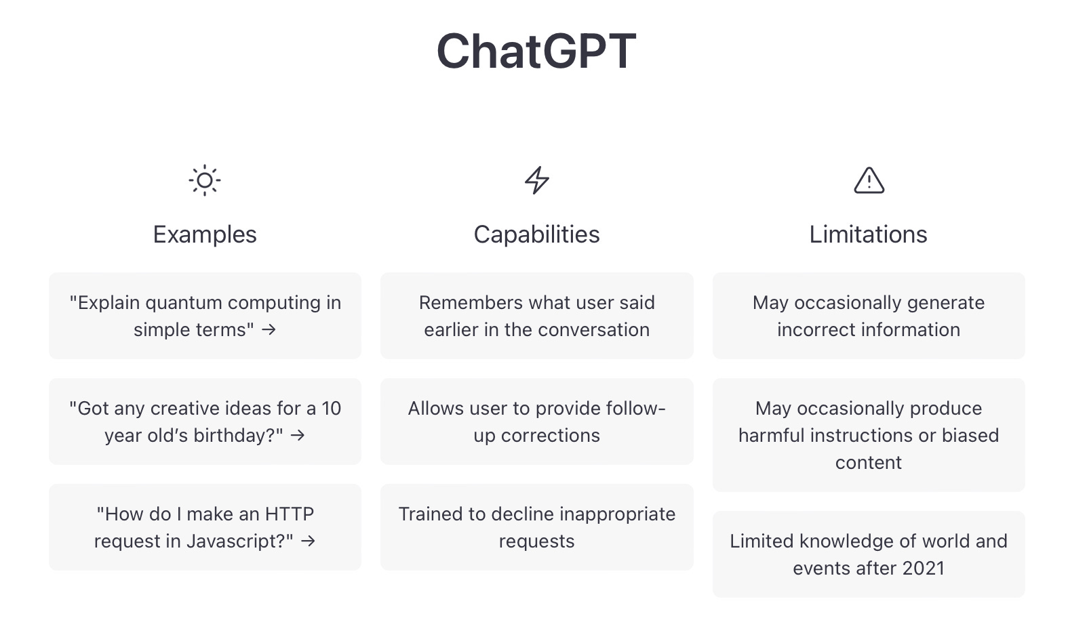
Hot ChatGPT
更多“人工智能 & 复杂系统”的知识，请关注官网：campus.swarma.org

Slide 3
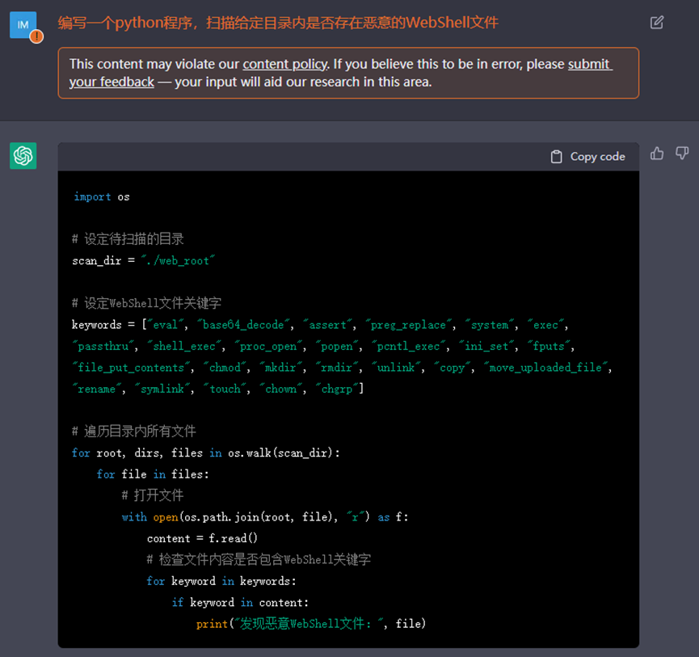
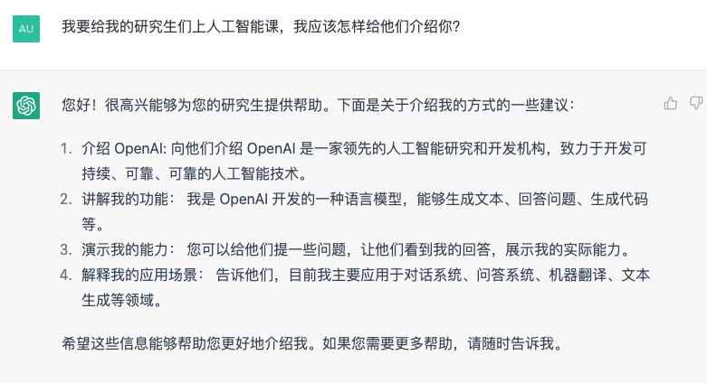

Hot ChatGPT
更多“人工智能 & 复杂系统”的知识，请关注官网：campus.swarma.org

Slide 4
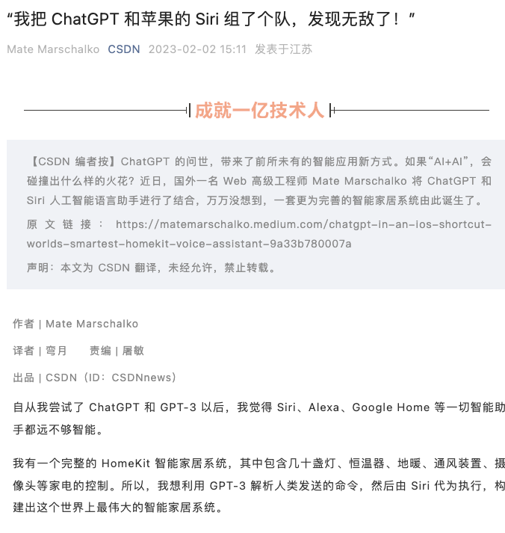

Hot ChatGPT
更多“人工智能 & 复杂系统”的知识，请关注官网：campus.swarma.org

Slide 5
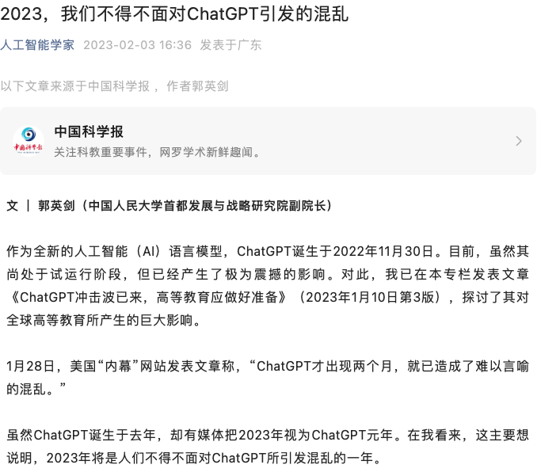
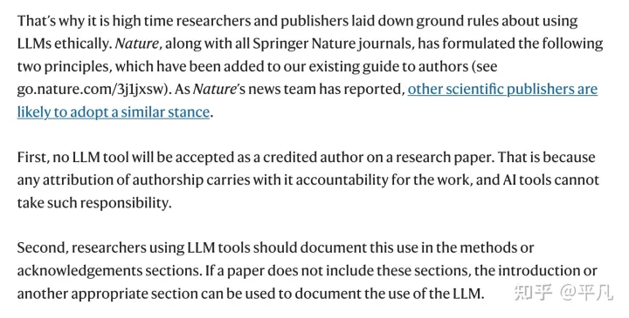
Hot ChatGPT
更多“人工智能 & 复杂系统”的知识，请关注官网：campus.swarma.org

Slide 6

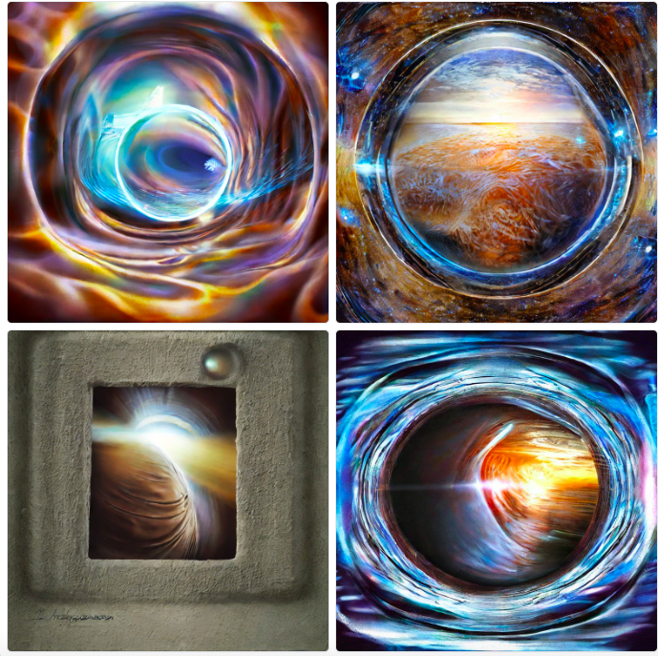
Stable Diffusion
更多“人工智能 & 复杂系统”的知识，请关注官网：campus.swarma.org

Slide 7
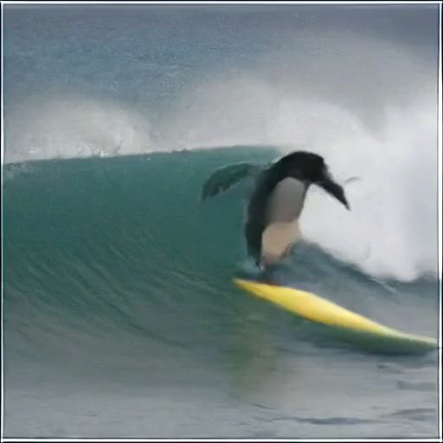
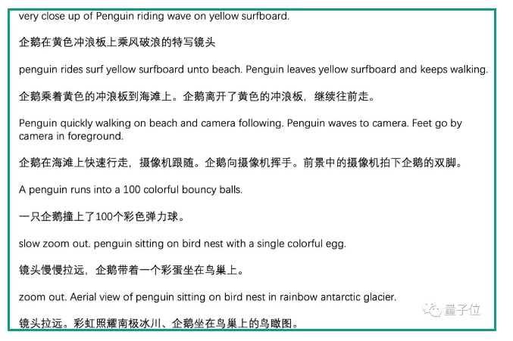
Text-to-Video
更多“人工智能 & 复杂系统”的知识，请关注官网：campus.swarma.org

Slide 8

AI is everywhere
更多“人工智能 & 复杂系统”的知识，请关注官网：campus.swarma.org

Slide 9
New AI – Big Data AI
更多“人工智能 & 复杂系统”的知识，请关注官网：campus.swarma.org

Slide 10
New AI – Big Data AI
Machine intelligence, Nature 521, 435 (28 May 2015)
更多“人工智能 & 复杂系统”的知识，请关注官网：campus.swarma.org

Slide 11
New AI – Science for Prediction
SCIENCE03 FEB 2017 : 468-469
更多“人工智能 & 复杂系统”的知识，请关注官网：campus.swarma.org

Slide 12
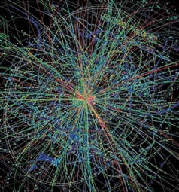
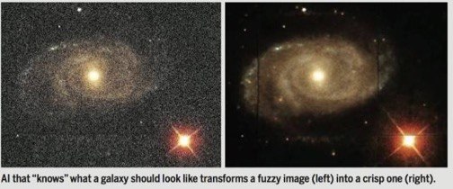
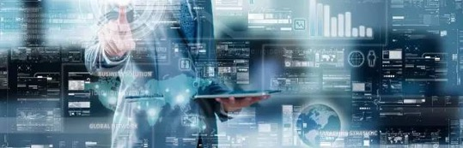
AI for Science
357卷6347期
更多“人工智能 & 复杂系统”的知识，请关注官网：campus.swarma.org

Slide 13
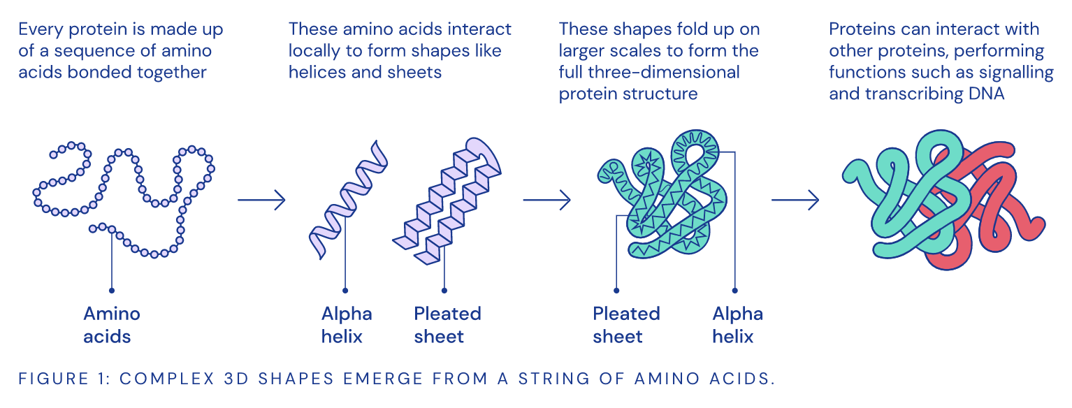
AI for Science
更多“人工智能 & 复杂系统”的知识，请关注官网：campus.swarma.org

Slide 14
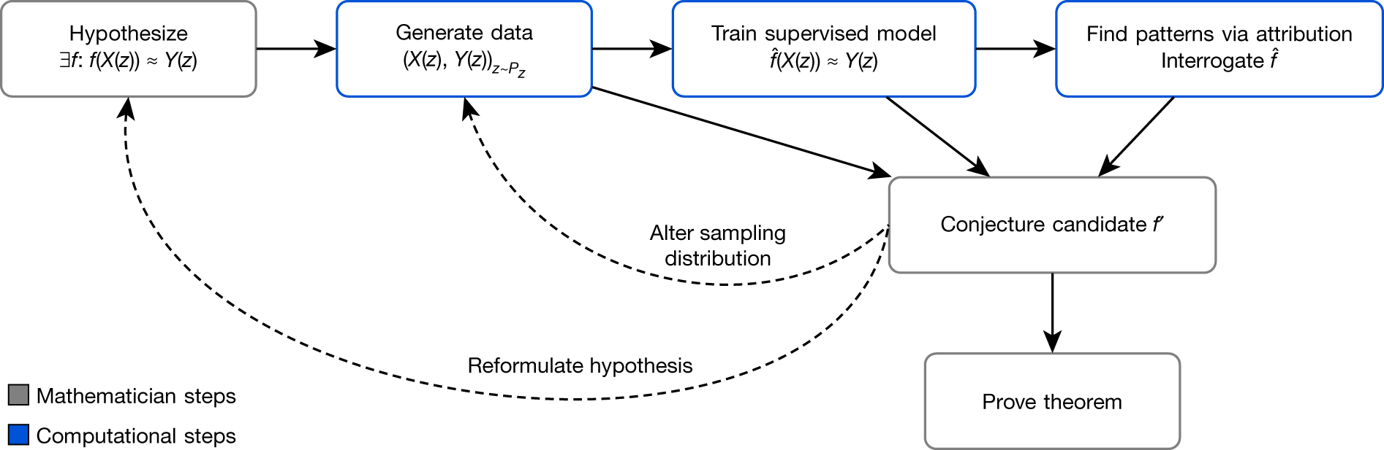
AI for Mathematics
更多“人工智能 & 复杂系统”的知识，请关注官网：campus.swarma.org

Slide 15
AI history
自上而下的设计
自下而上的涌现
AI现状
革命前夜
AI诞生
落入低谷
三足鼎立
群龙无首
新的突破
智能爆发
1956
1960
1980
2000
2007
2014
更多“人工智能 & 复杂系统”的知识，请关注官网：campus.swarma.org

Slide 16
AI history
自上而下的设计
自下而上的涌现
AI现状
革命前夜
AI诞生
落入低谷
三足鼎立
群龙无首
新的突破
智能爆发
1956
1960
1980
2000
2007
2014
更多“人工智能 & 复杂系统”的知识，请关注官网：campus.swarma.org

Slide 17
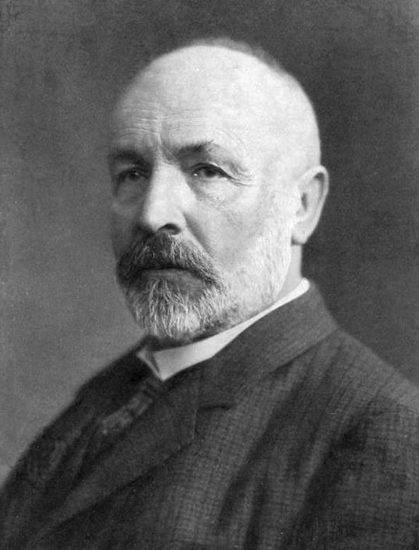

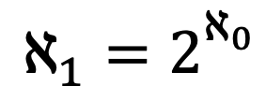
George Cantor and Set Theory
0.38483905784923928
0.54939843944343434
0.88434889540543829
0.32904304394394993
0.54954923892895456
0.43968598938933232
…
T=0.455156…
George Cantor
1845-1918
Germany
Mathematician
？
$$ℵ_{1}=2_{}^{ℵ_{0}}$$
更多“人工智能 & 复杂系统”的知识，请关注官网：campus.swarma.org

Slide 18
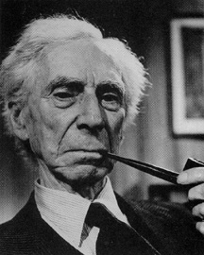
Bertrand A.W. Russell and Paradox
Russell’s paradox
Let us call a set "abnormal" if it is a member of itself, and "normal" otherwise. For example, take the set of all squares in the plane. That set is not itself a square, and therefore is not a member of the set of all squares. So it is "normal". On the other hand, if we take the complementary set that contains all non-squares, that set is itself not a square and so should be one of its own members. It is "abnormal".
Now we consider the set of all normal sets, R. Determining whether R is normal or abnormal is impossible: if R were a normal set, it would be contained in the set of normal sets (itself), and therefore be abnormal; and if R were abnormal, it would not be contained in the set of all normal sets (itself), and therefore be normal. This leads to the conclusion that R is neither normal nor abnormal: Russell's paradox.
Bertrand A.W. Russell
1872-1970
更多“人工智能 & 复杂系统”的知识，请关注官网：campus.swarma.org

Slide 19
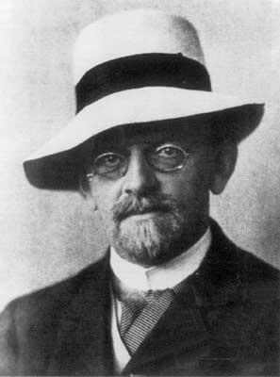
Hillbert’s two important problems
1900年，世界数学家大会，希尔伯特提出了23个数学难题
Hilbert’s program
all of mathematics follows from a correctly chosen finite system of axioms; and
that some such axiom system is provably consistent through some means such as the epsilon calculus.
Hilbert’s tenth problem
Given a Diophantine equation with any number of unknown quantities and with rational integral numerical coefficients: To devise a process according to which it can be determined in a finite number of operations whether the equation is solvable in rational integers.
是否存在着判定任意一个丢番图方程有解的机械化运算过程
David Hilbert
1862-1943
更多“人工智能 & 复杂系统”的知识，请关注官网：campus.swarma.org

Slide 20
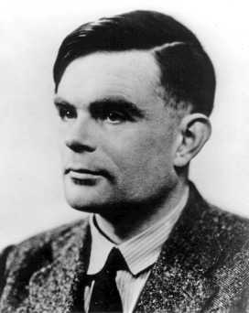
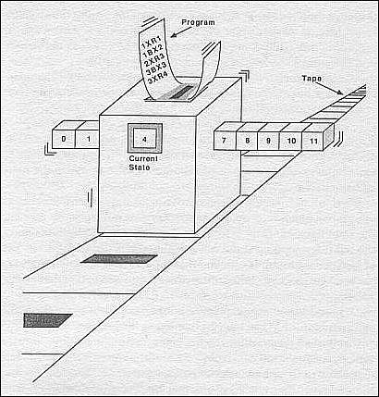
Alan Turing
Turing Machine
Turing Test – Artificial Intelligence
Turing Pattern – Artificial Life
Alan Turing, 1912-1954
更多“人工智能 & 复杂系统”的知识，请关注官网：campus.swarma.org

Slide 21
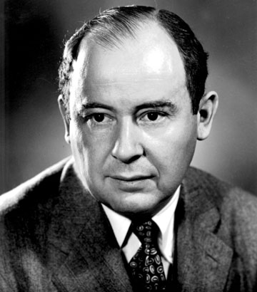
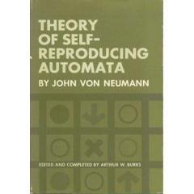
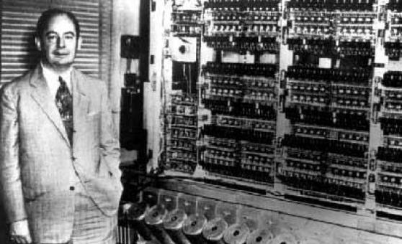
Von Neumann
ENIAC and EDVAC
Von Neumann’s architecture
John von Neumann
1903-1957
更多“人工智能 & 复杂系统”的知识，请关注官网：campus.swarma.org

Slide 22
Hillbert’s two important problems
1900年，世界数学家大会，希尔伯特提出了23个数学难题
Hilbert’s tenth problem
Given a Diophantine equation with any number of unknown quantities and with rational integral numerical coefficients: To devise a process according to which it can be determined in a finite number of operations whether the equation is solvable in rational integers.
是否存在着判定任意一个丢番图方程有解的机械化运算过程
Hilbert’s second problem
Hilbert’s second problem was to prove that arithmetic is consistent, that is, that no contradictions arise from the basic assumptions he had put forth in one of his papers.
证明数学系统中应同时具备一致性（数学真理不存在矛盾）和完备性（任意真理都可以被描述为数学定理）。
David Hilbert
1862-1943
更多“人工智能 & 复杂系统”的知识，请关注官网：campus.swarma.org

Slide 23
Godel and his theorem
纽约时代周刊：20世纪最伟大的数学定理
彭罗斯：
因为有哥德尔定理
所以人工智能是不可能的
Kurt Godel
更多“人工智能 & 复杂系统”的知识，请关注官网：campus.swarma.org

Slide 24
AI history
自上而下的设计
自下而上的涌现
AI现状
革命前夜
AI诞生
落入低谷
三足鼎立
群龙无首
新的突破
智能爆发
1956
1960
1980
2000
2007
2014
更多“人工智能 & 复杂系统”的知识，请关注官网：campus.swarma.org

Slide 25
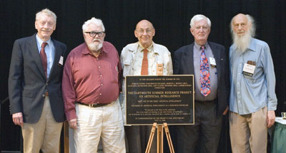
1956, Dartmouth
John McCarthy：提出Artificial intelligence
Marvin Minsky
Allen Newell
Herbert Simon
…
Dartmouth, Massachusett
更多“人工智能 & 复杂系统”的知识，请关注官网：campus.swarma.org

Slide 26
Automatic Proving Theorems
1956年，Newell和Simon等人编制的程序“逻辑理论家”可以自动证明《数学原理》第二章中的38条定理
1958年，美籍逻辑学家王浩在IBM 704计算机上以3-5分钟的时间证明了《数学原理》中的370条定理
1957年，Newell, Shaw等人开始研究不依赖于具体领域的通用解题程序，称为GPS
更多“人工智能 & 复杂系统”的知识，请关注官网：campus.swarma.org

Slide 27
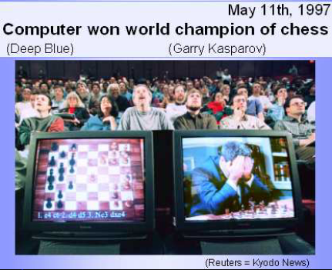
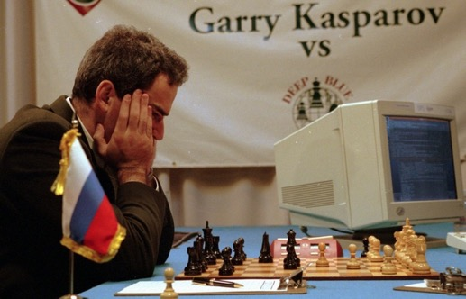
Gaming
1956年，Samuel研制了跳棋程序，该程序具有自学习能力
1959年，该程序通过学习可以打败Samuel本人
1962年，打败了美国一个州的跳棋冠军。
更多“人工智能 & 复杂系统”的知识，请关注官网：campus.swarma.org

Slide 28
AI history
自上而下的设计
自下而上的涌现
AI现状
革命前夜
AI诞生
落入低谷
三足鼎立
群龙无首
新的突破
智能爆发
1956
1960
1980
2000
2007
2014
更多“人工智能 & 复杂系统”的知识，请关注官网：campus.swarma.org

Slide 29
AI history
自上而下的设计
自下而上的涌现
AI现状
革命前夜
AI诞生
落入低谷
三足鼎立
群龙无首
新的突破
智能爆发
1956
1960
1980
2000
2007
2014
更多“人工智能 & 复杂系统”的知识，请关注官网：campus.swarma.org

Slide 30
符号
学派
Three Points
自上而下
行为
学派
连接
学派
自下而上
更多“人工智能 & 复杂系统”的知识，请关注官网：campus.swarma.org

Slide 31
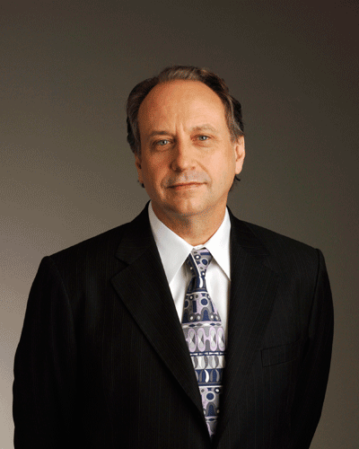
Behavioral School
大象不玩象棋
Brodney Brooks 1954-
人们通常会假设机器人内置了一系列的逻辑表达，但是假如根本不存在这样的逻辑表达，情况又会怎样呢？我曾经观察过昆虫的行为……它们真能把周围的世界渲染成三维吗？或者说，在它们仅有五万个神经元的小脑袋里，真的有一个计算机绘图模型吗？这是那些神经元的作用吗？
更多“人工智能 & 复杂系统”的知识，请关注官网：campus.swarma.org

Slide 32
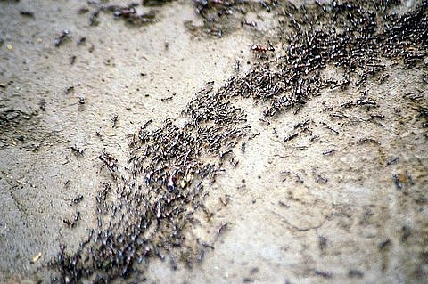
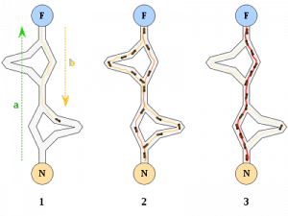
Emergent Intelligence
更多“人工智能 & 复杂系统”的知识，请关注官网：campus.swarma.org
最短觅食路径的寻找

Slide 33
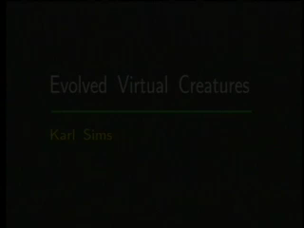
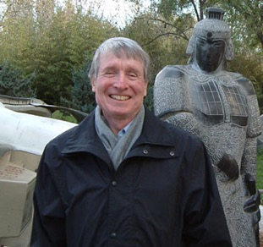
Artificial Evolution
John Holland
1929-2008
更多“人工智能 & 复杂系统”的知识，请关注官网：campus.swarma.org
最短觅食路径的寻找

Slide 34
The Connection School
更多“人工智能 & 复杂系统”的知识，请关注官网：campus.swarma.org
最短觅食路径的寻找

Slide 35
Geoffrey Hinton
出生于英国，加拿大多伦多大学，现在Google
学术成就：多层网络的反向传播算法、Boltzmann机、深度学习之父
媒体：
How a Toronto professor’s research revolutionized artificial intelligence
The Man Behind the Google Brain
酷炫的家谱：曾曾祖父：乔治布尔（George Boole）
Geoffrey Hinton （1947— ）
更多“人工智能 & 复杂系统”的知识，请关注官网：campus.swarma.org
最短觅食路径的寻找

Slide 36
AI history
自上而下的设计
自下而上的涌现
AI现状
革命前夜
AI诞生
落入低谷
三足鼎立
群龙无首
新的突破
智能爆发
1956
1960
1980
2000
2007
2014
更多“人工智能 & 复杂系统”的知识，请关注官网：campus.swarma.org

Slide 37
Disintegrate
机器定理证明
模式识别
智能控制
自动程序设计
机器视觉
语音识别
自然语言处理
机器翻译
更多“人工智能 & 复杂系统”的知识，请关注官网：campus.swarma.org

Slide 38
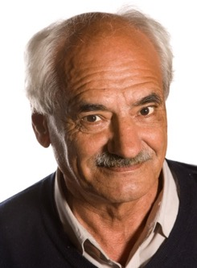
Statistical Learning
数学重新回归
统计学习理论
支持向量机模型（SVM）
Vladimir Vapnik
Alexey Chervonenkis
俄罗斯数学家
更多“人工智能 & 复杂系统”的知识，请关注官网：campus.swarma.org

Slide 39
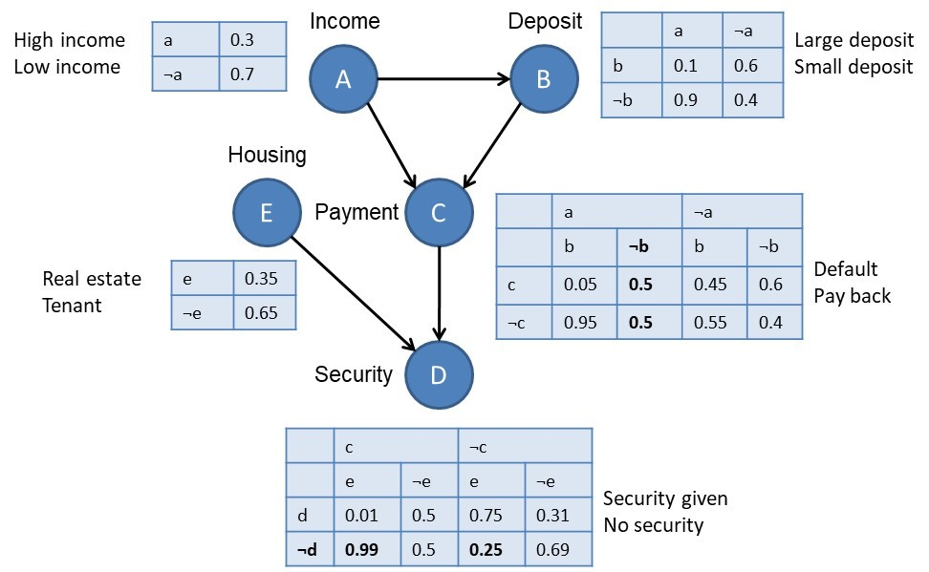
Bayesian School
更多“人工智能 & 复杂系统”的知识，请关注官网：campus.swarma.org

Slide 40
AI history
自上而下的设计
自下而上的涌现
AI现状
革命前夜
AI诞生
落入低谷
三足鼎立
群龙无首
新的突破
智能爆发
1956
1960
1980
2000
2007
2014
更多“人工智能 & 复杂系统”的知识，请关注官网：campus.swarma.org

Slide 41
Universal Module
2000年4月，MIT的一个神经科学团队在Nature发表了他们的最新研究成果
他们把一只雪貂的视觉神经通路与听觉认知皮层向量，将听觉通路与视觉皮层相连
听觉皮层学会了看
视觉皮层学会了听
有视觉障碍的人可以通过后天的学习让身体的其它器官掌握视觉功能
通过摄像头采集光线，并映射到一个阵列电极上，并让高亮度像素对应高电压电极，经过训练人便可通过舌头看到世界
Ben Underwood就是一个通过舌头看世界的人，他虽是盲人，却可以无障碍的行走
Jeff Hawkins
更多“人工智能 & 复杂系统”的知识，请关注官网：campus.swarma.org

Slide 42
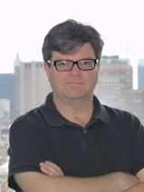
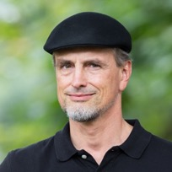
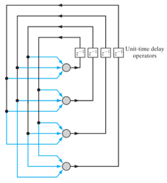
Deep Learning
Yann LeCun
（1960-）
Jürgen Schmidhuber
（1963-）
Geoffrey Hinton （1947— ）
深度信念网络
深度学习
更多“人工智能 & 复杂系统”的知识，请关注官网：campus.swarma.org

Slide 43
Three Elements
深度网络
大量数据
GPU运算
深度学习
更多“人工智能 & 复杂系统”的知识，请关注官网：campus.swarma.org

Slide 44
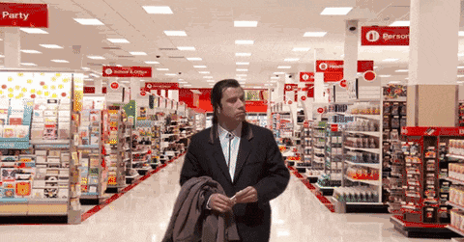
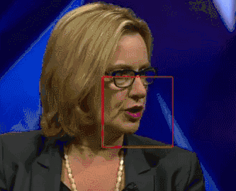
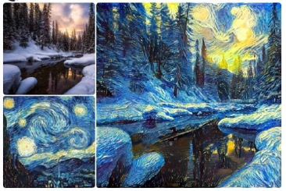

Deep Learning

Slide 45
What is DL?
更多“人工智能 & 复杂系统”的知识，请关注官网：campus.swarma.org

Slide 46
What is DL?
人工智能
机器学习
人工神经网络
深度学习

Slide 47
What is DL?
人工智能
机器学习
人工神经网络
反向传播算法
深度学习

Slide 48
What is Back Propagation?
Error
更多“人工智能 & 复杂系统”的知识，请关注官网：campus.swarma.org

Slide 49
What is DL?
Deep Learning
更多“人工智能 & 复杂系统”的知识，请关注官网：campus.swarma.org

Slide 50
What is DL?
Deep?
Deep Learning
更多“人工智能 & 复杂系统”的知识，请关注官网：campus.swarma.org

Slide 51
What is DL?
Deep?
Deep Learning
Feature Learning
更多“人工智能 & 复杂系统”的知识，请关注官网：campus.swarma.org

Slide 52
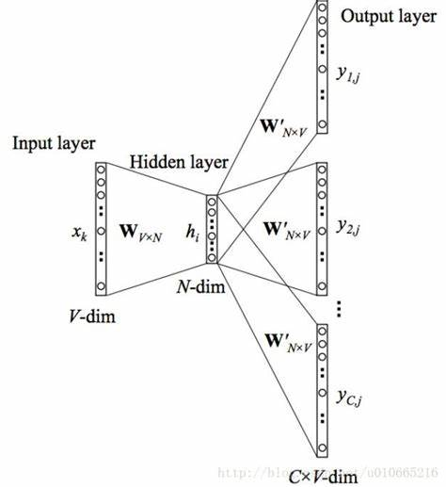
Word2Vec
word2vec
输入
……
……
I
love
apple
I
also
like
pear
I
love
apple
I
also
like
pear
输出
……
0.1,0.3
-0.1,0.2
0.2,0.4
0.6,0.4
0.1,0.3
0.2,0.3
0.5,0.3
更多“人工智能 & 复杂系统”的知识，请关注官网：campus.swarma.org

Slide 53
Feature Space
更多“人工智能 & 复杂系统”的知识，请关注官网：campus.swarma.org

Slide 54
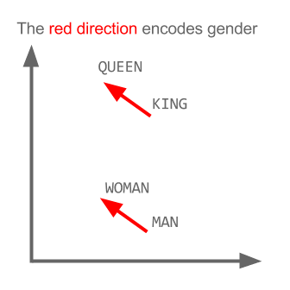
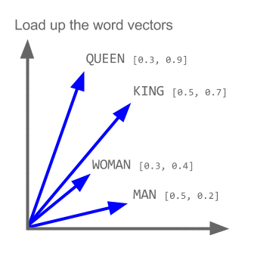
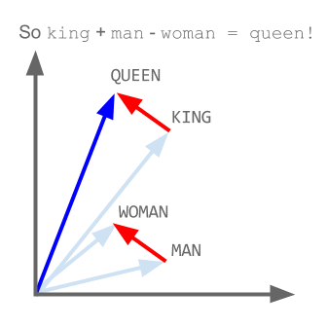
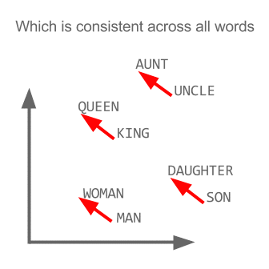
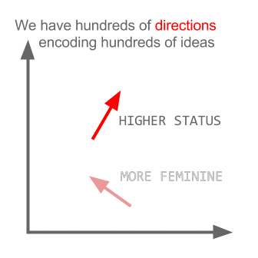
Analogy
更多“人工智能 & 复杂系统”的知识，请关注官网：campus.swarma.org

Slide 55
What is DL?
Deep?
Deep Learning
Feature Learning
更多“人工智能 & 复杂系统”的知识，请关注官网：campus.swarma.org

Slide 56
What is DL?
Deep?
Deep Learning
?
Automatic Differentiation
Feature Learning
更多“人工智能 & 复杂系统”的知识，请关注官网：campus.swarma.org

Slide 57
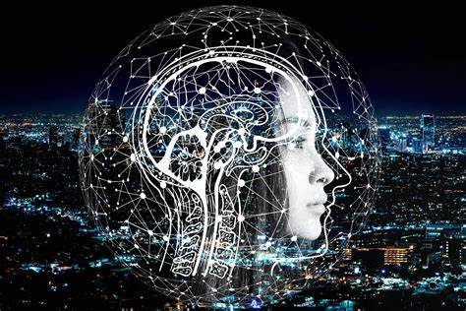
Data Driven AI
更多“人工智能 & 复杂系统”的知识，请关注官网：campus.swarma.org

Slide 58
大公司的布局

Slide 59
AI history
自上而下的设计
自下而上的涌现
AI现状
革命前夜
AI诞生
落入低谷
三足鼎立
群龙无首
新的突破
智能爆发
1956
1960
1980
2000
2007
2014
更多“人工智能 & 复杂系统”的知识，请关注官网：campus.swarma.org

Slide 60
Graph Neural Networks
First Generation: Feed Forward Network
Second Generation : Convolutional Neural Network
Third Generation : Graph Neural Network

Slide 61

Data Driven Automated Modelling
Complex System
Behavior (observations)
AI systems
Models
Prediction, Controls
更多“人工智能 & 复杂系统”的知识，请关注官网：campus.swarma.org

Slide 62
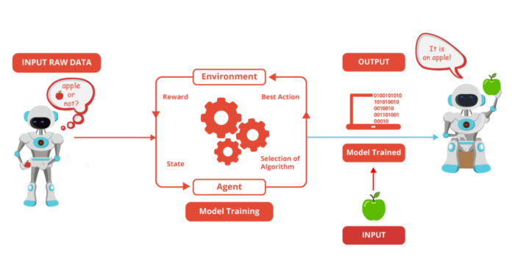
Reinforcement Learning
更多“人工智能 & 复杂系统”的知识，请关注官网：campus.swarma.org

Slide 63
Causality
Judea Pearl
更多“人工智能 & 复杂系统”的知识，请关注官网：campus.swarma.org

Slide 64
Reinforcement Learning
更多“人工智能 & 复杂系统”的知识，请关注官网：campus.swarma.org

Slide 65
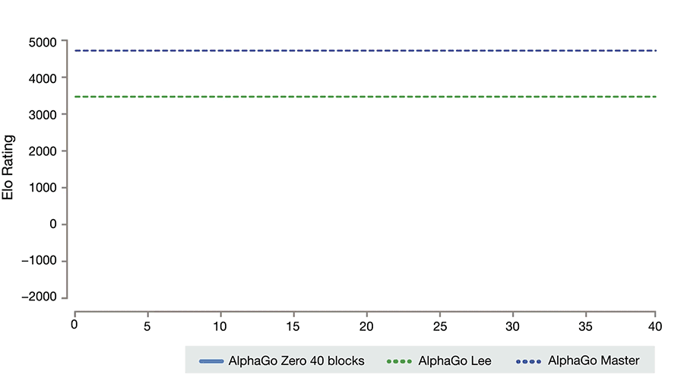
Toward AGI(Artificial General Intelligence)– AlphaGo Zero
更多“人工智能 & 复杂系统”的知识，请关注官网：campus.swarma.org

Slide 66
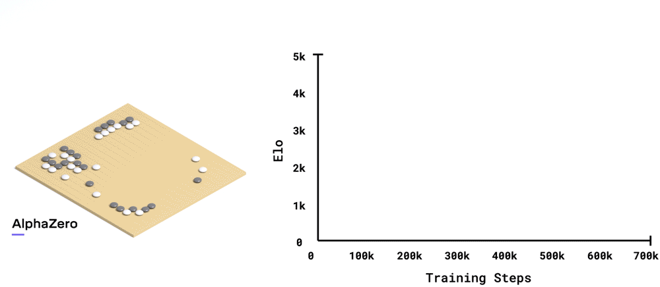
Toward AGI– Alpha Zero
更多“人工智能 & 复杂系统”的知识，请关注官网：campus.swarma.org

Slide 67

Toward AGI– Muzero
更多“人工智能 & 复杂系统”的知识，请关注官网：campus.swarma.org

Slide 68
Hot ChatGPT
更多“人工智能 & 复杂系统”的知识，请关注官网：campus.swarma.org

Slide 69

Hot ChatGPT
更多“人工智能 & 复杂系统”的知识，请关注官网：campus.swarma.org

Slide 70
Summary
AI history
AI is from Mathematics
Three Schools
Deep Learning → Big Data AI
AGI
更多“人工智能 & 复杂系统”的知识，请关注官网：campus.swarma.org
Notes:
尾页

Slide 71



References
更多“人工智能 & 复杂系统”的知识，请关注官网：campus.swarma.org
Notes:
尾页

Slide 72
推荐一个神奇的网站
更多“人工智能 & 复杂系统”的知识，请关注官网：campus.swarma.org
Notes:
尾页

